Slide 2
Výukový materiál pro 3. ročník
Vyjádření právě probíhající činnosti. Tvary s –ing.

Slide 3
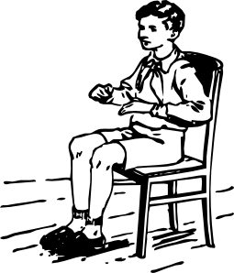
Jak vyjádřím právě probíhající činnost?
Chlapec sedí.
Jak vidíme na obrázku,
právě se toto děje.

Slide 4
Zkusíme si pozměnit větu, ale její význam zůstane stejný:
Chlapec je sedící.

Slide 5
Takto změněnou větu přeložíme do angličtiny:
Chlapec
je
sedící.
The boy
is
sitting.

Slide 6
Tvary s -ing
Tyto tvary se tvoří tak, že k významovému slovesu
přidáme koncovku -ing. Např.:
vařit cook cooking
číst read reading

Slide 7
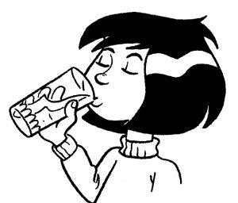
drink
ing
I am drinking.
Piji.

Slide 8
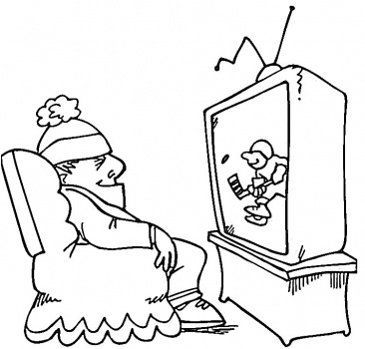
watch
ing
Dad is watching TV.
Táta se dívá na TV.

Slide 9
Zdroje:
http://www.clker.com/clipart-14728.html
http://christinaa14.wordpress.com/2011/06/03/drink-water/
http://www.supercoloring.com/pages/watching-hockey/

